Slide 1





BÀI TẬP LỚN
HỌC PHẦN : HỌC MÁY
ĐỀ TÀI: DỰ ĐOÁN GIÁ VÀNG
Lớp 63CNTT1

Slide 2




Thành viên trong nhóm ( 63CNTT1)
Nguyễn Gia Long
Nguyễn Như Nhất Vũ
Phạm Huy Hoàng
Nguyễn Đình Lâm

Slide 3



Phần 1 . Tổng quan
Giới thiệu về học máy
Lịch sử :
+ 1950 - Nhà bác học Alan Turing đã tạo ra "Turing Test (phép thử Turing)" để xác định xem liệu một máy tính có trí thông minh thực sự hay không. Để vượt qua bài kiểm tra đó, một máy tính phải có khả năng đánh lừa một con người tin rằng nó cũng là con người.
+ 1952 - Arthur Samuel đã viết ra chương trình học máy (computer learning) đầu tiên. Chương trình này là trò chơi cờ đam, và hãng máy tính IBM đã cải tiến trò chơi này để nó có thể tự học và tổ chức những nước đi trong chiến lược để giành chiến thắng.
+ 1957 - Frank Rosenblatt đã thiết kế mạng nơron (neural network) đầu tiên cho máy tính, trong đó mô phỏng quá trình suy nghĩ của bộ não con người.
+ 1967 - Thuật toán "nearest neighbor" đã được viết, cho phép các máy tính bắt đầu sử dụng những mẫu nhận dạng (pattern recognition) rất cơ bản. Nó được sử dụng để vẽ ra lộ trình cho một người bán hàng có thể bắt đầu đi từ một thành phố ngẫu nhiên nhưng đảm bảo anh ta sẽ đi qua tất cả các thành phố khác theo một quãng đường ngắn nhất.

Slide 4
Phần 1 . Tổng quan
Giới thiệu về học máy
Lịch sử :
+ 1979 - Sinh viên tại trường đại học Stanford đã phát minh ra giỏ hàng "Stanford Cart" có thể điều hướng để tránh các chướng ngại vật trong một căn phòng.
+ 1981 - Gerald Dejong giới thiệu về khái niệm Explanation Based Learning (EBL), trong đó một máy tính phân tích dữ liệu huấn luyện và tạo ra một quy tắc chung để nó có thể làm theo bằng cách loại bỏ đi những dữ liệu không quan trọng.
+ 1985 - Terry Sejnowski đã phát minh ra NetTalk, nó có thể học cách phát âm các từ giống như cách một đứa trẻ tập nói.
+ 1990s - Machine Learning đã dịch chuyển từ cách tiếp cận hướng kiến thức (knowledge-driven) sang cách tiếp cận hướng dữ liệu (data-driven). Các nhà khoa học bắt đầu tạo ra các chương trình cho máy tính để phân tích một lượng lớn dữ liệu và rút ra các kết luận - hay là "học" từ các kết quả đó.
+ 1997 - Deep Blue của hãng IBM đã đánh bại nhà vô địch cờ vua thế giới.
+ 2006 - Geoffrey Hinton đã đưa ra một thuật ngữ "deep learning" để giải thích các thuật toán mới cho phép máy tính "nhìn thấy" và phân biệt các đối tượng và văn bản trong các hình ảnh và video.

Slide 5
Phần 1 . Tổng quan
Giới thiệu về học máy
Lịch sử :
+ 2010 - Microsoft Kinect có thể theo dõi 20 hành vi của con người ở một tốc độ 30 lần mỗi giây, cho phép con người tương tác với máy tính thông qua các hành động và cử chỉ.
+ 2011 - Máy tính Watson của hãng IBM đã đánh bại các đối thủ là con người tại Jeopardy.
+ 2011 - Google Brain đã được phát triển, và mạng deep nơron (deep neural network) của nó có thể học để phát hiện và phân loại nhiều đối tượng theo cách mà một con mèo thực hiện.
+ 2012 - X Lab của Google phát triển một thuật toán machine learning có khả năng tự động duyệt qua các video trên YouTube để xác định xem video nào có chứa những con mèo.
+ 2014 - Facebook phát triển DeepFace, một phần mềm thuật toán có thể nhận dạng hoặc xác minh các cá nhân dựa vào hình ảnh ở mức độ giống như con người có thể.
+ 2015 - Amazon ra mắt nền tảng machine learning riêng của mình.
+ 2015 - Microsoft tạo ra Distributed Machine Learning Toolkit, trong đó cho phép phân phối hiệu quả các vấn đề machine learning trên nhiều máy tính.
+ 2015 - Hơn 3.000 nhà nghiên cứu AI và Robotics, được sự ủng hộ bởi những nhà khoa học nổi tiếng như Stephen Hawking, Elon Musk và Steve Wozniak (và nhiều người khác), đã ký vào một bức thư ngỏ để cảnh báo về sự nguy hiểm của vũ khí tự động trong việc lựa chọn và tham gia vào các mục tiêu mà không có sự can thiệp của con người.
+ 2016 - Thuật toán trí tuệ nhân tạo của Google đã đánh bại nhà vô địch trò chơi Cờ Vây, được cho là trò chơi phức tạp nhất thế giới (khó hơn trò chơi cờ vua rất nhiều). Thuật toán AlphaGo được phát triển bởi Google DeepMind đã giành chiến thắng 4/5 trước nhà vô địch Cờ Vây.

Slide 6
Phần 1 . Tổng quan
Giới thiệu về học máy
-Vai trò: Machine Learing đóng vai trò quan trọng trong nhiều lĩnh vực và mang lại nhiều lợi ích. Dưới đây là 1 số vai trò chính:
+ Dự đoán và dự báo: Machine learning có khả năng học từ dữ liệu quá khứ để dự đoán và dự báo các sự kiện tương lai.
+ Phân loại và nhận dạng: Machine learning có khả năng phân loại và nhận dạng các đối tượng và mẫu dữ liệu.
+ Tư vấn và đề xuất: Machine learning có khả năng tư vấn và đề xuất dựa trên thông tin và hành vi người dùng.
+ Xử lý và phân tích dữ liệu lớn: Machine learning giúp xử lý và phân tích dữ liệu lớn (big data) để tìm ra các mẫu, xu hướng và thông tin hữu ích.
+ Tự động hóa và tối ưu hóa: Machine learning có thể tự động hóa quy trình và tối ưu hóa các hệ thống và quy trình phức tạp.
+ Hiểu và xử lý ngôn ngữ tự nhiên: Machine learning giúp máy tính hiểu và xử lý ngôn ngữ tự nhiên, từ việc nhận dạng và tự động sinh văn bản đến dịch máy và phân tích ý kiến.

Slide 7
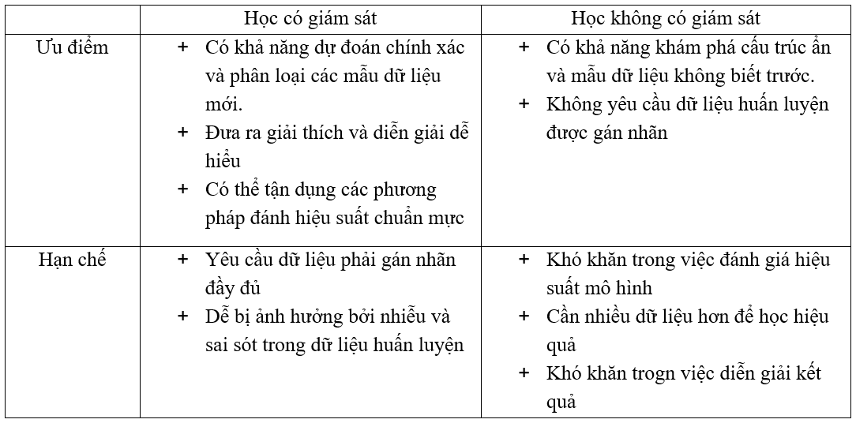
Phần 1 . Tổng quan
Giới thiệu về học máy
Ưu điểm và hạn chế của Học có giám sát và không giám sát:

Slide 8

I. Phương pháp Hồi quy tuyến tính
Mục đích của phương pháp :
Phân tích hồi quy tuyến tính được sử dụng để dự đoán giá trị của một biến dựa trên giá trị của biến khác.
Biến bạn muốn dự đoán được gọi là biến phụ thuộc. Biến bạn đang sử dụng để dự đoán giá trị của biến khác được gọi là biến độc lập.
- Input :Cho tập dữ liệu huấn luyện gồm N mẫu. Mỗi mẫu là một cặp (xi,yi):
+ xi: vector đặc trưng
+ yi: giá trị của vector đặc trưng x
- Output : Hàm tuyến tính có dạng f(xi) = wxi + w0
- Method (Cách thực hiện) : Cần tìm hệ số w của hàm f(xi ) sao cho trung bình sai số giữa yi và f(xi ) là nhỏ nhất. Nghĩa là, tìm w để hàm số sau đạt giá trị nhỏ nhất

Slide 9
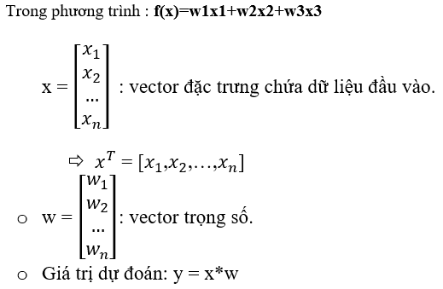
I. Phương pháp Hồi quy tuyến tính
Dạng của linear regression

Slide 10
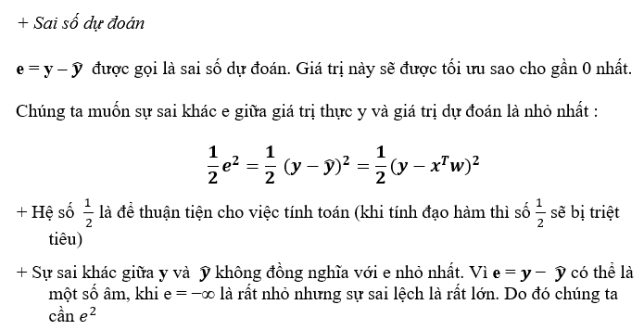
I. Phương pháp Hồi quy tuyến tính

Slide 11
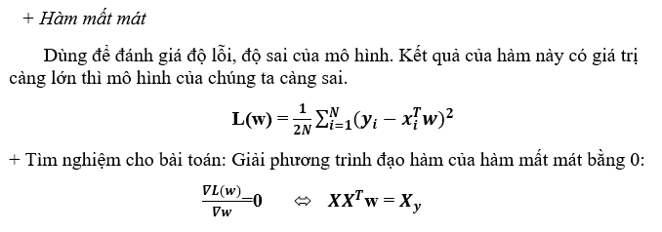
I. Phương pháp Hồi quy tuyến tính

Slide 12
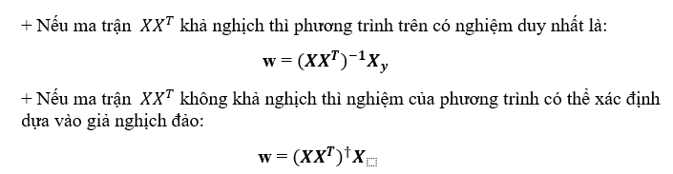
I. Phương pháp Hồi quy tuyến tính

Slide 13
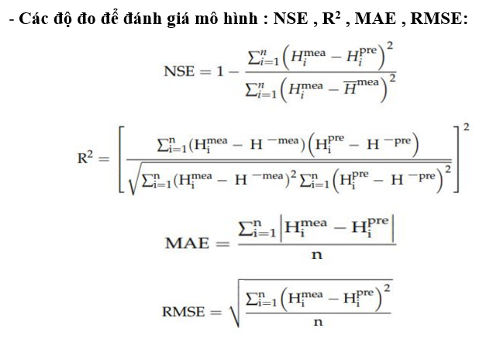
I. Phương pháp Hồi quy tuyến tính

Slide 14
II. Phương pháp Neural Network
Mục đích của phương pháp :
Mục đích chính của mô hình học máy neural network là học và nhận biết các mẫu, mối quan hệ và cấu trúc trong dữ liệu.
Tạo ra các mô hình tính toán mạnh mẽ để giải quyết các vấn đề phức tạp trong học máy, xử lý thông tin và trí tuệ nhân tạo.
- Input : Tập dữ liệu (Xtrain, ytrain), kiến trúc mạng nơ ron (số lớp ẩn, số nơ ron của mỗi lớp ẩn), hàm kích hoạt (activation function), hàm mất mát (loss function)
- Output : Bộ vector trọng số của các liên kết giữa các nơ ron (W) để hàm mất mát đạt giá trị tối ưu

Slide 15



II. Phương pháp Neural Network
Method ( cách thực hiện ) :
+ Phương pháp phổ biến nhất để tối ưu MLP vẫn là Gradient Descent (GD)
+ Để áp dụng GD, chúng ta cần tính được gradient của hàm mất mát theo từng ma trận trọng số Wl, và vector bias bl
Một số hàm kích hoạt phổ biến :
Hàm sigmoid
Hàm tanh
Hàm ReLu

Slide 16
II. Phương pháp Neural Network
+ Hàm lỗi (tổng chêch lệch giữa đầu ra thu được và đầu ra mong muốn) là 1 hàm f(w) của các trọng số liên kết
+ Cần tìm ra 1 trọng số w mà tại đó hàm lỗi là nhỏ nhất
+ Hàm lỗi sẽ giảm dần mỗi khi học 1 dữ liệu mẫu. Tức là đầu ra thu được của mạng sẽ tiến sát dần đến đầu ra mong muốn
Wi+1 = Wi-f’(Wi , x)

Slide 17
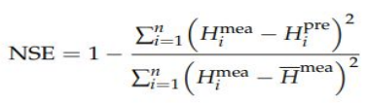
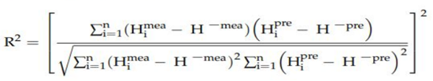


II. Phương pháp Neural Network
Các độ đo để đánh giá mô hình

Slide 18



Phần 2 : Thực nghiệm

Slide 19
phần 2 . Thực nghiệm
Mô tả tập dữ liệu
-Dữ liệu gồm những chiều thông tin : Date , Price , Open , High , Low , Volume, Chg%
-Có 2227 mẫu dữ liệu
-Mô tả nhãn lớp của dữ liệu : Giá vàng
Ma trận dữ liệu (X) gồm các thông tin :
+Open : Giá ( tại thời điểm phiên giao dịch mở đầu ngày )
+High : Giá cao nhất trong ngày
+Low : Giá thấp nhất trong ngày
+Volume : Khối lượng giao dịch
+Chg% : % giá thay đổi so với giá cũ

Slide 20
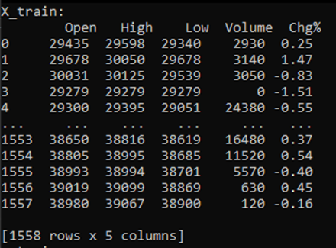
phần 2 . Thực nghiệm

Slide 21
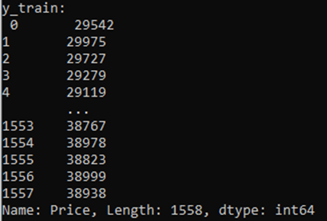
phần 2 . Thực nghiệm
• Nhãn lớp (Y) gồm 1 chiều thông tin:
+ Price : Giá ( có thể coi là giá cuối cùng )

Slide 22
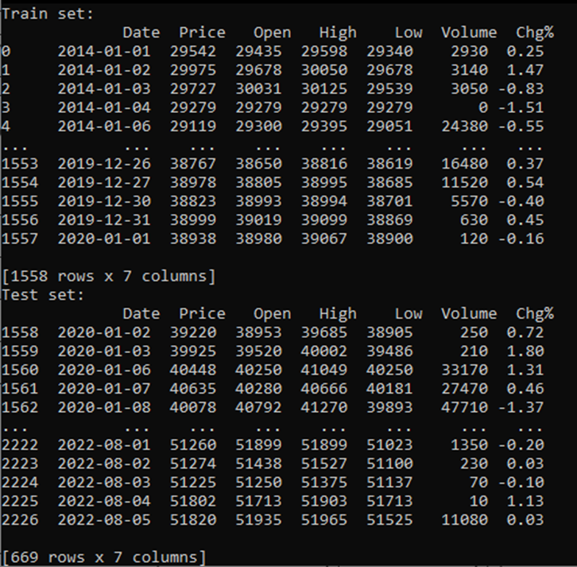
phần 2 . Thực nghiệm
- Chia tập dữ liệu thành 2 phần:
70% dùng để huấn luyện mô hình
30% dùng để kiểm tra sự phù hợp của mô hình.

Slide 23
phần 2 . Thực nghiệm
- Chia tập dữ liệu thành 2 phần: 70% dùng để huấn luyện mô hình, 30% dùng để kiểm tra sự phù hợp của mô hình.
- Mô tả bài toán dùng thông tin của những thuộc tính:
Open , High , Low , Volume, Chg%
để dự đoán giá trị của thuộc tính Price

Slide 24
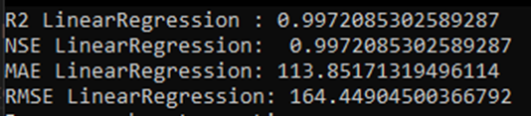
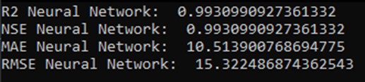
phần 2 . Thực nghiệm
2. Mô tả cách giải bài toán bằng phương pháp học máy
Dựa theo độ đo R2, có thể kết luận được độ đo R2 của mô hình Linear Regression cao hơn độ đo R2 của mô hình Neural network nên với tập dữ liệu này sử dụng mô hình Linear Regression là tốt nhất.
3. Đánh giá mô hình
Đánh giá chất lượng của mô hình được lựa chọn theo các độ:
Mô hình hồi quy tuyến tính:
Linear Regression:
Mô hình Neural network:
Mô hình tốt nhất cho bài toán là mô hình Linear Regression (mô hình có độ đo R2 cao nhất).

Slide 25
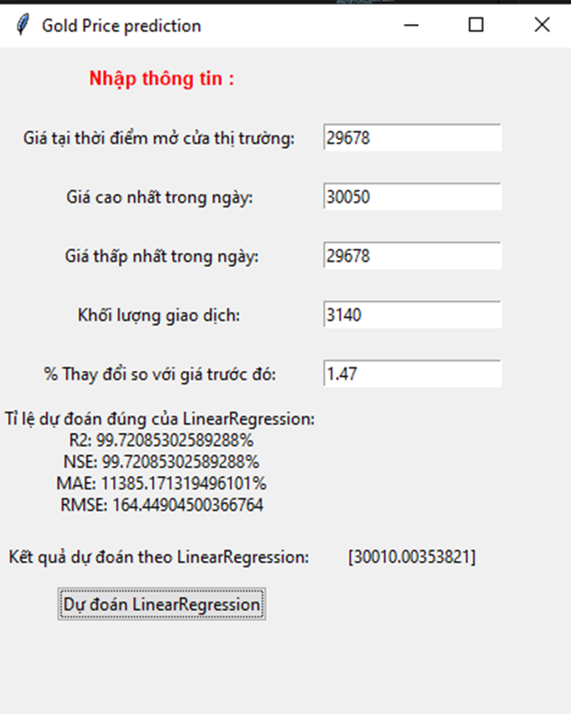
phần 2 . Thực nghiệm
- Chương trình bao gồm các chức năng:
Cho phép người dùng nhập thông tin và đưa ra dự đoán
- Giao diện của chương trình:

Slide 26
Phần 3. Kết luận
1. | Xây dựng mô hình dự đoán: Bài tập đã sử dụng thuật toán học có giám sát, để xây dựng một mô hình dự đoán giá vàng. Điều này bao gồm việc gán nhãn trên dữ liệu đã được cho sẵn và đánh giá hiệu suất của mô hình để đảm bảo tính chính xác và khả năng dự đoán.
2. | Dự đoán giá vàng: Bài tập đã sử dụng mô hình đã huấn luyện để đưa ra dự đoán về giá vàng trong ngày dựa trên thông tin nhập từ form. Điều này cung cấp cho chúng ta thông tin quan trọng để đánh giá và đưa ra quyết định để đầu tư đúng chỗ, đúng thời điểm.
3. | Tìm ra tỷ lệ dự đoán đúng, tỉ lệ dự đoán sai

Slide 27
Phần 3. Kết luận
Tài liệu tham khảo
- Bài giảng của giảng viên
- Một số tài liệu thêm: LinearRegression, Neural Network
- Các thư viện trong Python: sklearn.linear_model.LinearRegression, sklearn.neural_network.MLPRegressor
- Data Gold-Price.csv

Slide 28



Cảm ơn bạn đã lắng nghe!
Nhóm 6 - 63CNTT1

